Slide 1
Apresentação da disciplina
T00

Slide 2
O professor

Slide 3
arthur.catto@ic.unicamp.br
66 |  |  |  |  |  |  | 77
EESC |  |  |  |  |  |  | Mch
70 |  |  |  |  |  |  |  | 81
 |  |  | 71 |  |  |  |  |  |  |  |  |  | 87
 |  |  | UFSCar |  |  |  |  |  |  |  |  |  | Unicamp
 |  |  | 86
 |  |  |  |  |  |  |  |  |  |  | 85 |  |  |  |  |  |  |  |  | 00
 |  |  |  |  |  |  |  |  |  |  | CTI |  |  |  |  |  |  |  |  | Eldorado
 |  |  |  |  |  |  |  |  |  |  | 99
aluno
professor
executivo

Slide 4
A disciplina

Slide 5
Objetivos
Estudar o que são sistemas operacionais, o que eles fazem e como são projetados e construídos.
Estudar como se estruturam atividades e como elas são implementadas em sistemas com um ou mais processadores.
Estudar aspectos de concorrência e cooperação entre atividades.
Estudar o gerenciamento da memória principal durante a execução de uma atividade.
Estudar como são organizados e manipulados o sistema de arquivos, a memória de massa e os dispositivos de E/S.
Estudar mecanismos adequados para a proteção e a segurança de sistemas computacionais.

Slide 6
Programa da Disciplina
Serão estudados quatro grandes temas:
Virtualização da CPU (15%)
Processos e escalonamento da CPU.
Virtualização da Memória (25%)
Espaços de endereçamento, gerenciamento de memória virtual, segmentação e paginação.
Concorrência (35%)
Threads, locks, variáveis de condição, semáforos e concorrência baseada em eventos.
Persistência (25%)
Gerenciamento de entrada e saída, sistema de arquivos, organização, integridade, segurança e proteção de dados.

Slide 7
Avaliação

Slide 8
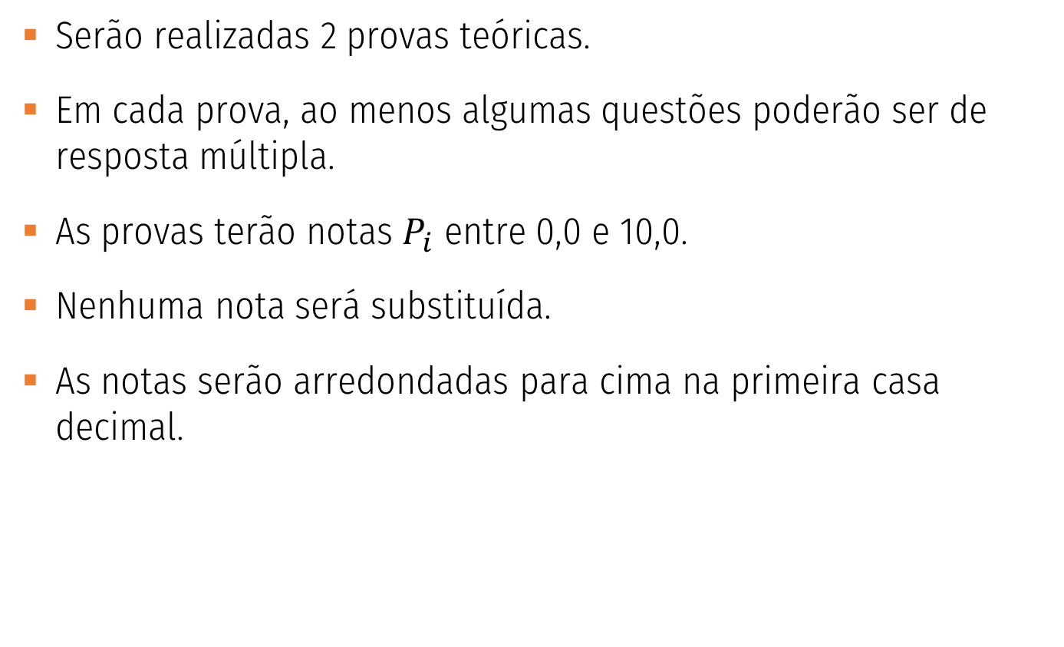
Avaliação
Serão realizadas 2 provas teóricas.
Em cada prova, ao menos algumas questões poderão ser de resposta múltipla.
As provas terão notas $P_{i}$ entre 0,0 e 10,0.
Nenhuma nota será substituída.
As notas serão arredondadas para cima na primeira casa decimal.

Slide 9
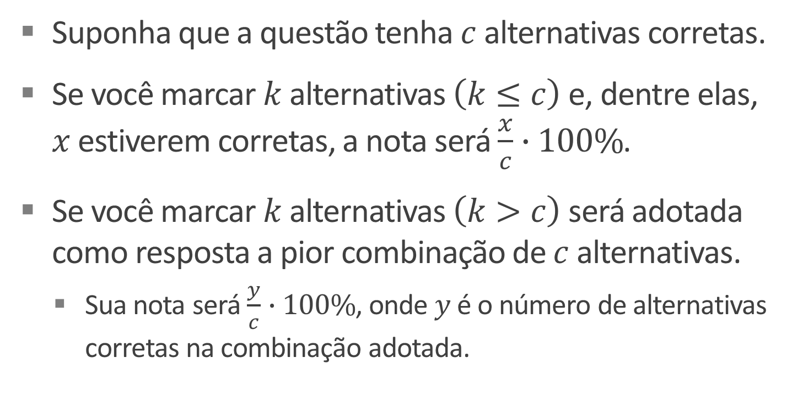
Correção de questões de resposta múltipla
Suponha que a questão tenha $c$ alternativas corretas.
Se você marcar $k$ alternativas $\left(k≤c\right)$ e, dentre elas, $x$ estiverem corretas, a nota será $\frac{x}{c}∙100\%$.
Se você marcar $k$ alternativas $\left(k>c\right)$ será adotada como resposta a pior combinação de $c$ alternativas.
Sua nota será $\frac{y}{c}∙100\%$, onde $y$ é o número de alternativas corretas na combinação adotada.

Slide 10
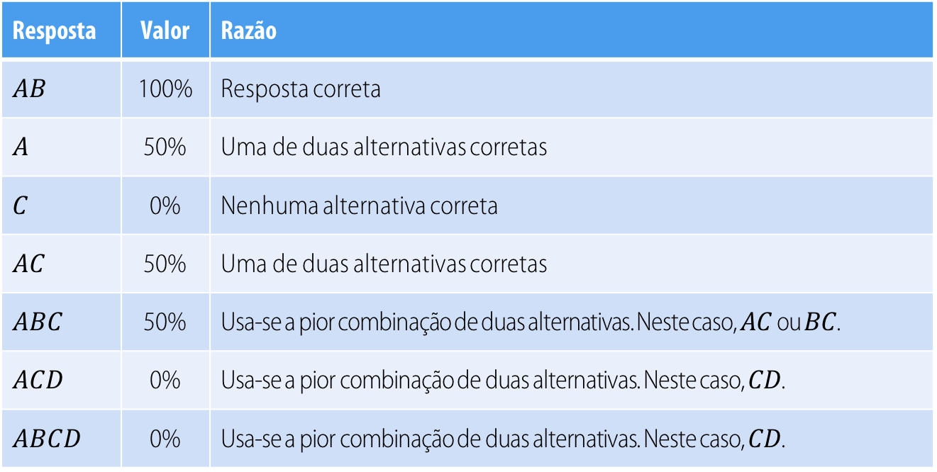
Exemplo de correção de questão de resposta múltipla
Questão com quatro alternativas, sendo $A$ e $B$ corretas.
Resposta | Valor | Razão
$$AB$$ | 100% | Resposta correta
$$A$$ | 50% | Uma de duas alternativas corretas
$$C$$ | 0% | Nenhuma alternativa correta
$$AC$$ | 50% | Uma de duas alternativas corretas
$$ABC$$ | 50% | Usa-se a pior combinação de duas alternativas. Neste caso, $AC$ ou $BC$.
$$ACD$$ | 0% | Usa-se a pior combinação de duas alternativas. Neste caso, $CD$.
$$ABCD$$ | 0% | Usa-se a pior combinação de duas alternativas. Neste caso, $CD$.

Slide 11
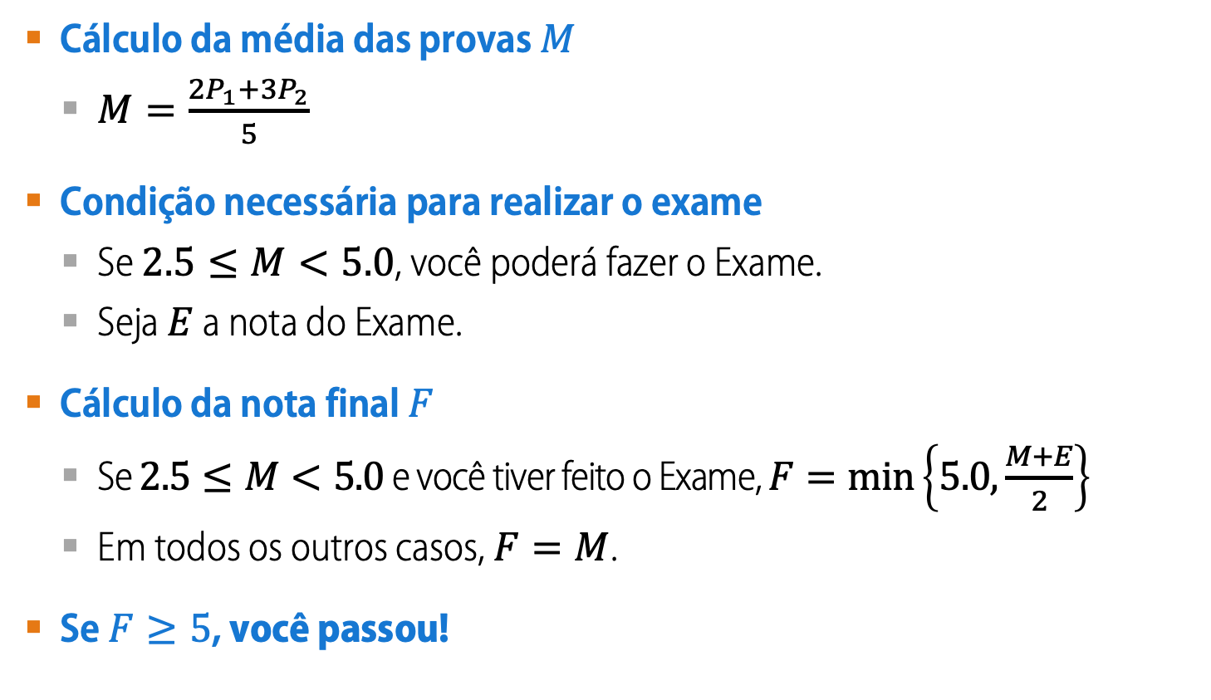
Cálculo das notas
Cálculo da média das provas $M$
$M=\frac{{2P}_{1}+{3P}_{2}}{5}$
Condição necessária para realizar o exame
Se $2.5≤M<5.0$, você poderá fazer o Exame.
Seja $E$ a nota do Exame.
Cálculo da nota final $F$
Se $2.5≤M<5.0$ e você tiver feito o Exame, $F=\min\left\{5.0, \frac{M+E}{2}\right\}$
Em todos os outros casos, $F=M$.
Se $F≥5$, você passou!

Slide 12
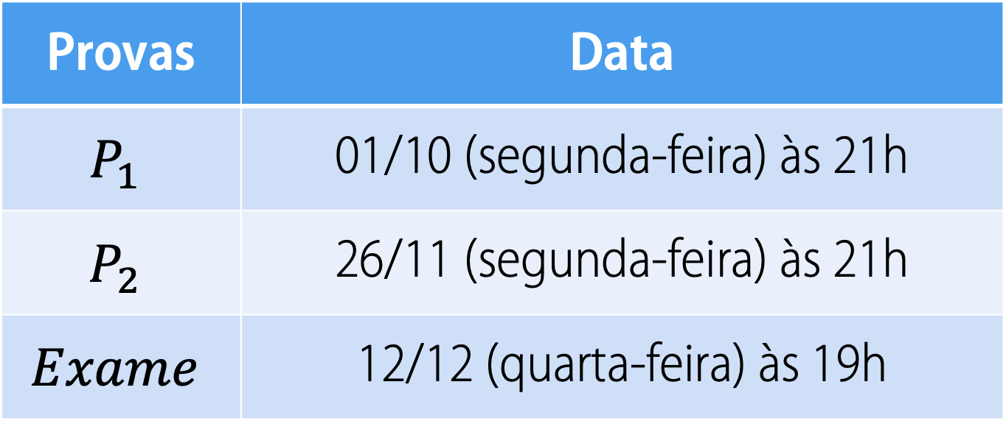
Datas e Horários das Provas
Provas | Data
$$P_{1}$$ | 01/10 (segunda-feira) às 21h
$$P_{2}$$ | 26/11 (segunda-feira) às 21h
$$Exame$$ | 12/12 (quarta-feira) às 19h

Slide 13
Exercícios
O Material de Apoio disponível noGitHub incluirá listas de exercícios sugeridas como trabalho extra-classe.
Esses exercícios não serão cobrados e não entrarão na avaliação do aluno.
Os exercícios não terão seus gabaritos divulgados.
Dúvidas nos exercícios poderão ser solucionadas nos horários de atendimento.

Slide 14
Bibliografia

Slide 15
Livro-texto
O conteúdo da disciplina é clássico, o que dispensa um livro-texto específico.
Alguns dos melhores textos hoje disponíveis estão indicados nos próximos slides.
Esses e vários outros títulos encontram-se também nas bibliotecas da Unicamp.
Além dos sites de apoio dos livros indicados, há vários links na rede para bons tutoriais e textos de referência gratuitos.
www.acm.org
www.computer.org

Slide 16
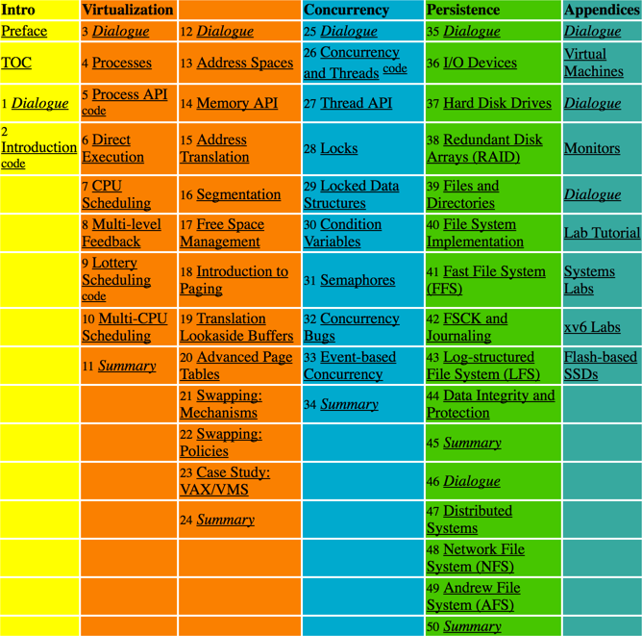
Bibliografia recomendada
http://pages.cs.wisc.edu/~remzi/OSTEP/

Slide 17
Bibliografia recomendada

Slide 18
Bibliografia recomendada

Slide 19

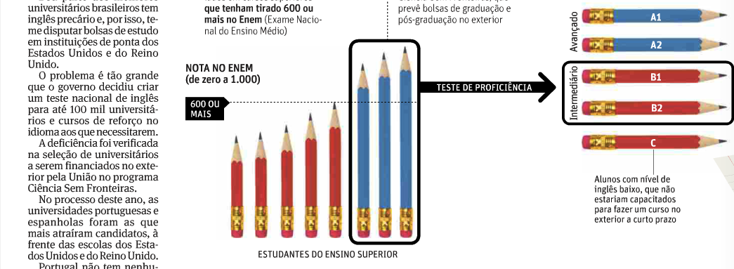

Slide 21
Plataformas de desenvolvimento

Slide 22

IDE
atom.io

Slide 23

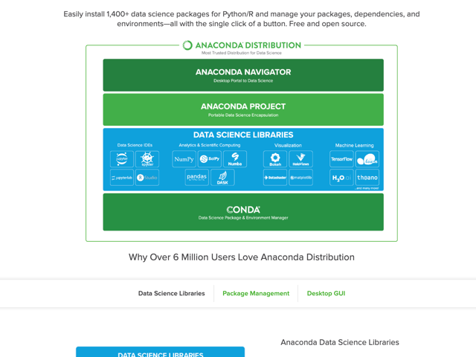
Notebooks
anaconda.com/distribution/

Slide 24
Observações gerais

Slide 25
Repositório no GitHub
No repositório da disciplina no GitHub (CattoAJ/MC504-2018s2) você encontrará
Todo o material usado em aula
Listas de exercícios e material de apoio
Cópias dos principais artigos de domínio público citados em classe
Os resultados das avaliações

Slide 26
Correio Eletrônico
Para assuntos relacionados com a disciplina sempre use ajcatto@g.unicamp.br
Ao usar e-mail lembre-se de
Começar o campo Assunto com [MC504].
Se estiver disponível, marcar “Enviar cópia para e-mail externo”.
Só usar e-mail para assuntos rápidos.
Resolver dúvidas maiores em classe.
Não esperar respostas imediatas.
Não tentar resolver questões de última hora.

Slide 27
Coisas para não fazer
Copiar, no todo ou em parte, a solução de um colega, mesmo com seu conhecimento ou autorização.
Copiar, no todo ou em parte, uma solução mesmo que disponível publicamente.
Fornecer, no todo ou em parte, uma solução para que outro colega apresente como sua.
Maquiar uma solução para que ela pareça funcionar.
Utilizar recursos vedados pelo enunciado.
Utilizar qualquer outro recurso com o objetivo de camuflar os defeitos de uma solução incorreta.

Slide 28
Coisas para não esquecer
Seja caprichoso
Questões ilegíveis poderão não ser corrigidas.
Seja previdente
Não deixe a matéria se acumular.
Seja honesto
Toda tentativa de fraude identificada acarreta nota zero para todos os envolvidos.
O fraudador só engana mesmo a si próprio.

Slide 29
Observações Gerais
As aulas serão apoiadas por bibliografia atualizada e complementadas por trabalhos práticos não-obrigatórios.
Para cada hora de aula da disciplina, reserve pelo menos duas a três horas de estudo adicionais, desde o início do semestre.
Seu desempenho será melhor se você participar ativamente das aulas.
Isto permite que você identifique suas dificuldades e as elimine antes que se tornem problemas de fato.

Slide 30
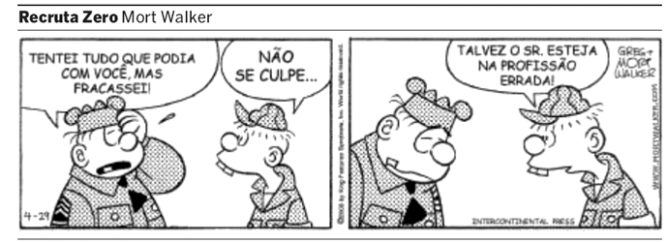

Slide 31
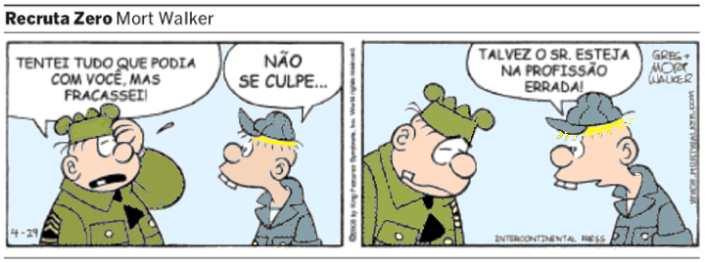

Slide 32


